Slide 1
로직 설계 – Lab 02
Standard Expression
경영학과
20123456
휴먼지능정보공학과 201810800 이혜인

Slide 2
Lab 02
Consider the function
F(x,y,z) = ∑m(1,2,3,4,5,6).
Find the minimum SOP expression for the function F.
Implement the function F with 2-level AND-OR gates using BDF in Quartus. Inputs to the AND gates may be either the variable itself (x) or its compliment (x’).
Capture the RTL viewer.
Verify with simulation. Capture the simulation.
Implement the function F with NAND gates only. Inputs to the first level NAND gates may be either the variable itself (x) or its compliment (x’).
Capture the RTL viewer.
Verify with simulation. Capture the simulation.
경영학과
20123456

Slide 3
1. Find the minimum SOP expression for the function F.
① F(x,y,z) = ∑m(1,2,3,4,5,6)의 진리표는
아래와 같이 나타낼 수 있다.
② 이 진리표를 토대로 Function F의 Karnaugh Map을
구해보면 아래와 같이 나타낼 수 있다.
x | y | z | F | Mn
0 | 0 | 0 | 0 | M0
0 | 0 | 1 | 1 | M1
0 | 1 | 0 | 1 | M2
0 | 1 | 1 | 1 | M3
1 | 0 | 0 | 1 | M4
1 | 0 | 1 | 1 | M5
1 | 1 | 0 | 1 | M6
1 | 1 | 1 | 0 | M7
z x y | 0 | 1
0 0 | 0 | 1
0 1 | 1 | 1
1 1 | 1 | 0
1 0 | 1 | 1
←진리표
Karnaugh
Map→
경영학과
20123456

Slide 4
1. Find the minimum SOP expression for the function F.
③ Karnaugh Map을 이용해서 minimum SOP expression을 구해보자.
z x y | 0 | 1
0 0 | 0 | 1
0 1 | 1 | 1
1 1 | 1 | 0
1 0 | 1 | 1
Karnaugh Map 을 다음과 같이 사용하여
식을 구할 수 있다.
먼저 , 그림과 같이 묶은 후, 묶은 부분에
대한 값을 식으로 나타내면 된다.
이를 minimize한 식으로 나타내면
F = x’z+yz’+xy’이다.
경영학과
20123456

Slide 5
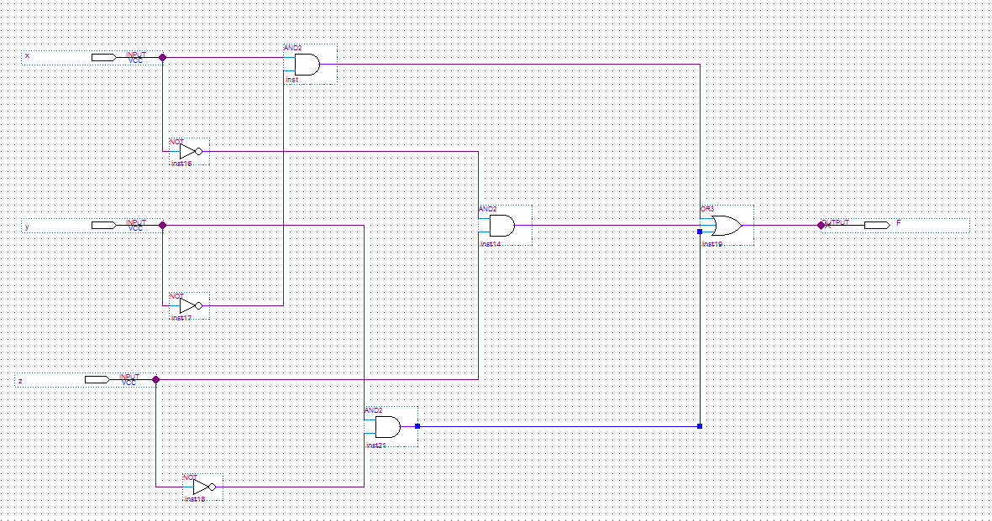
2.Implement the function F with 2-level AND-OR gates using BDF in Quartus.
BDF Capture
좌측에 사진은 앞에서 구한 function F, F = x’z+yz’+xy’ 를 토대로 2-level AND-OR gates를 Quartus를 이용해 그린 BDF를 Capture 한 것이다.
< 2-level AND-OR gates 그리기>
x를 NOT gate에 통과시킨 것과 z를 함께 AND gate에 통과 시킨다.
y와 z를 NOT gate에 통과시킨 것을 함께 AND gate에 통과 시킨다.
x와 y을NOT gate에 통과시킨 것을 함께 AND gate에 통과 시킨다.
위의 ①, ②, ③을 모두 함께 OR gate에 통과시키고 Output을 출력하면 2-level AND-OR gates가 완성된다.
경영학과

Slide 6
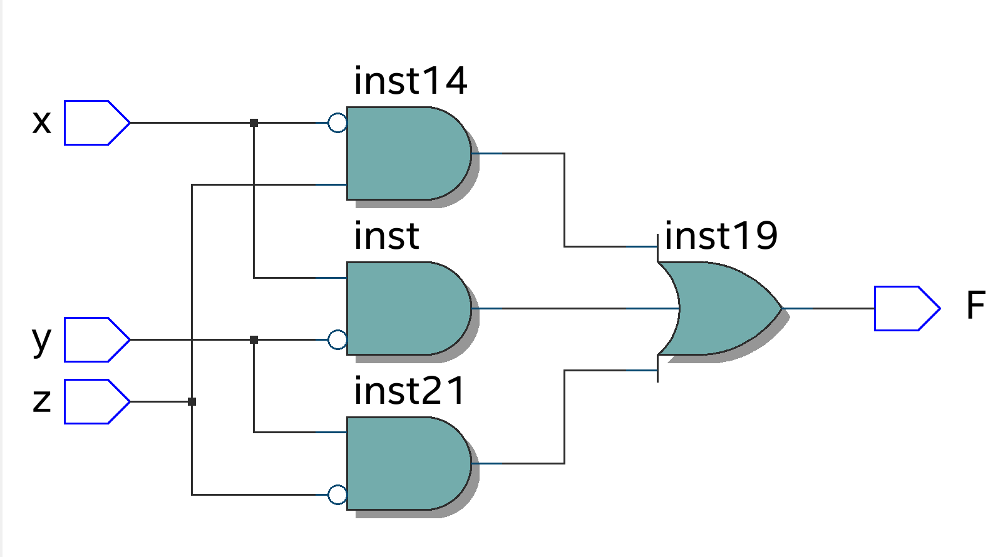
2.Implement the function F with 2-level AND-OR gates using BDF in Quartus.
RTL Viewer Capture
앞에서 그린 BDF를 Quartus를
이용해서 RTL Viewer로 표현한 후, Capture를 하였다. RTL Viewer로 표현하면 복잡했던 회로도를 좀 더 깔끔하게 볼 수 있다.
경영학과
20123456

Slide 7
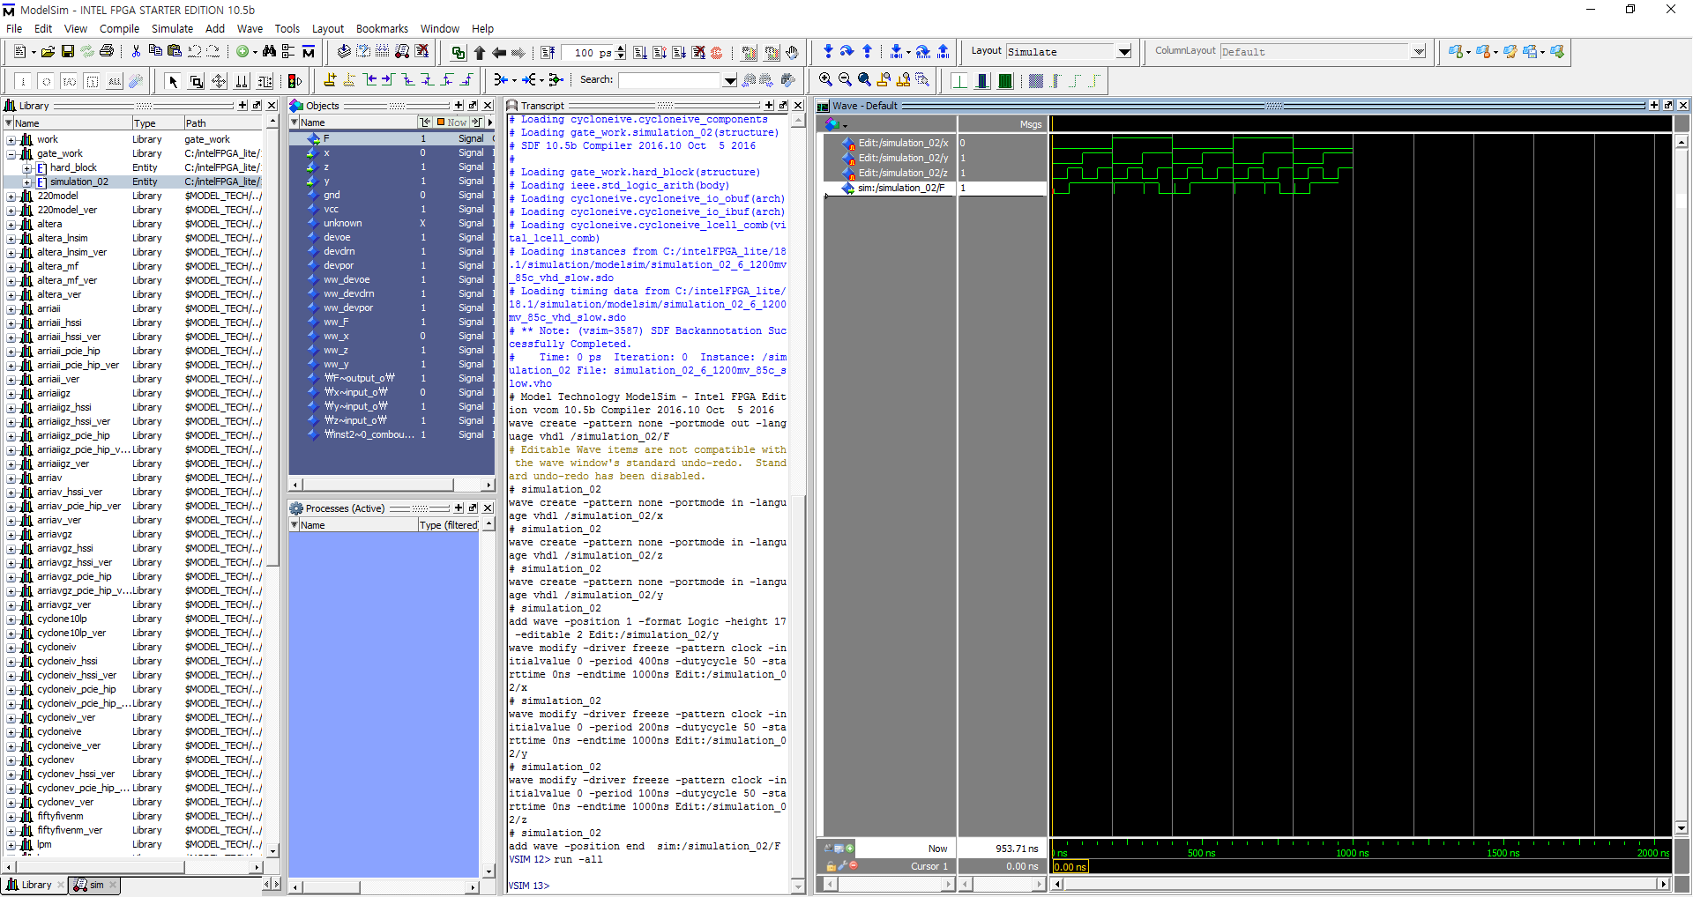
2.Implement the function F with 2-level AND-OR gates using BDF in Quartus.
Simulation
Quartus를 이용해서 표현한 회로도를 Simulation을 통해 Wave로 표현한 것이다.
<Wave 표현하기>
x의 Time Unit을 ‘ns’로 설정한다. 다음 initial value는 0, Clock Period는 400, Duty Cycle은 50으로 설정한 후 Wave를 생성한다.
y는 위의 ①과 동일하게 설정하되, Clock Period를 200으로 설정한다. z도 는 위의 ①과 동일하게 설정하되, Clock Period를 100으로 설정한다.
그 후, F를 끌어온 후 Simulation을 Run-All한다.
<Simulation 결과>
위의 Wave를 참고해보면 x가 0일 때, y가 1이고, z도 1이면Simulation 결과 F는 1이 나온다. 이처럼 모든 Wave를 비교해보면
x, y, z에 대한 F는 0,1,1,1,1,1,1,0이 나오므로 진리표와 동일하다는 것을 확인할 수 있다.
경영학과
20123456

Slide 8
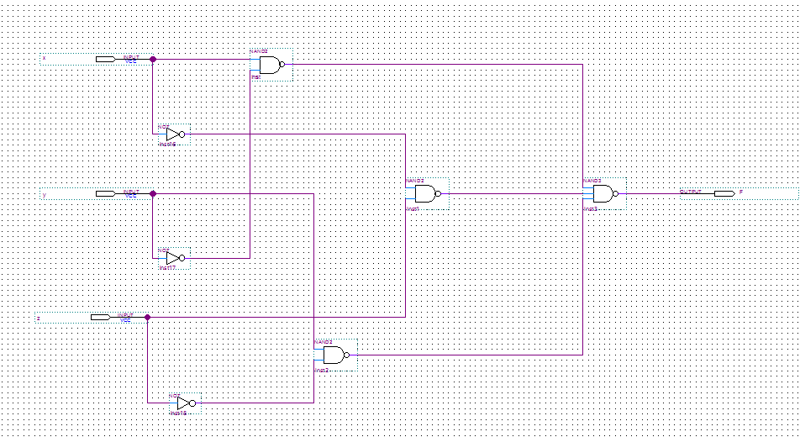
3. Implement the function F with NAND gates only.
BDF Capture
좌측에 사진은 앞에서 구한 function F, F = x’z+yz’+xy’ 를 토대로 2-level NAND gates를 Quartus를 이용해 그린 BDF를 Capture 한 것이다.
< 2-level NAND gates 그리기>
x를 NOT gate에 통과시킨 것과 z를 함께 NAND gate에 통과 시킨다.
y와 z를 NOT gate에 통과시킨 것을 함께 NAND gate에 통과 시킨다.
x와 y을NOT gate에 통과시킨 것을 함께 NAND gate에 통과 시킨다.
위의 ①, ②, ③을 모두 함께 NAND gate에 통과시키고 Output을 출력하면 2-level NAND gates가 완성된다.
경영학과

Slide 9
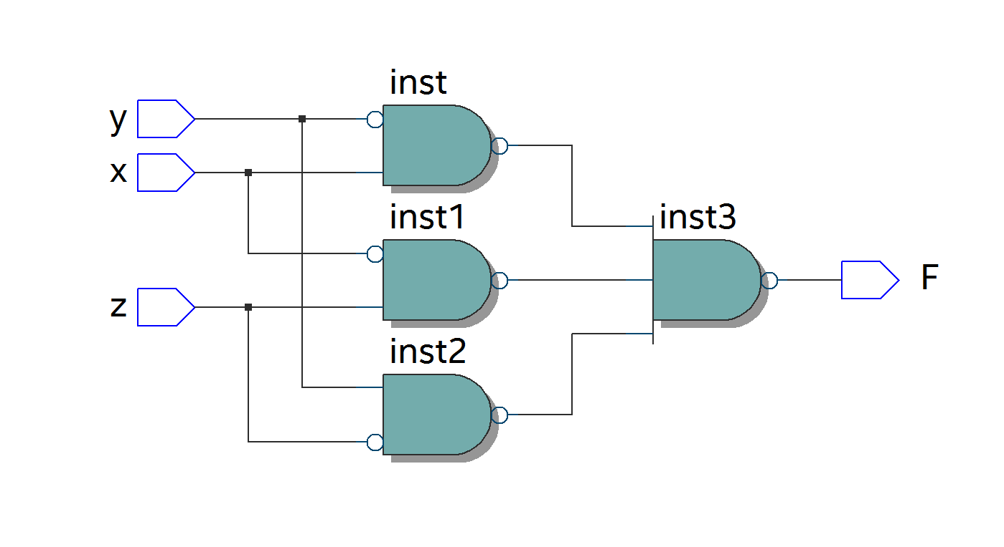
3. Implement the function F with NAND gates only.
RTL Viewer Capture
앞에서 그린 BDF를 Quartus를
이용해서 RTL Viewer로 표현한 후, Capture를 하였다. RTL Viewer로 표현하면 복잡했던 회로도를 좀 더 깔끔하게 볼 수 있다.
경영학과
20123456

Slide 10
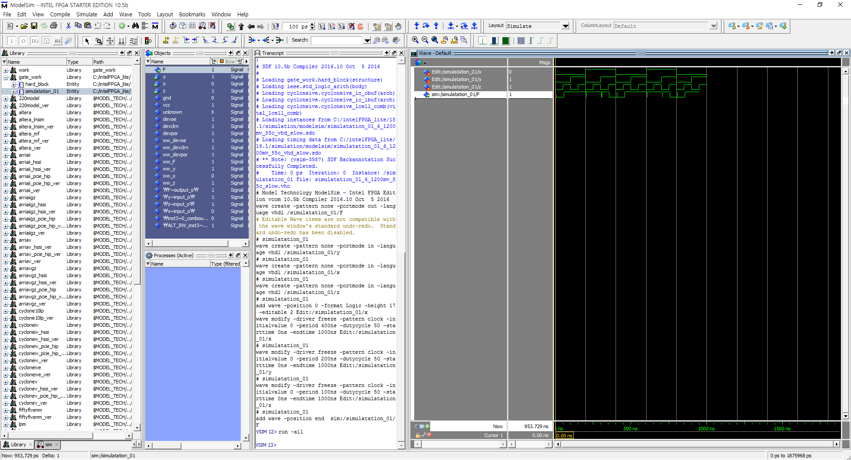
3. Implement the function F with NAND gates only.
Simulation
Quartus를 이용해서 표현한 회로도를 Simulation을 통해 Wave로 표현한 것이다.
<Wave 표현하기>
x의 Time Unit을 ‘ns’로 설정한다. 다음 initial value는 0, Clock Period는 400, Duty Cycle은 50으로 설정한 후 Wave를 생성한다.
y는 위의 ①과 동일하게 설정하되, Clock Period를 200으로 설정한다. z도 는 위의 ①과 동일하게 설정하되, Clock Period를 100으로 설정한다.
그 후, F를 끌어온 후 Simulation을 Run-All한다.
<Simulation 결과>
위의 Wave를 참고해보면 x가 0일 때, y가 1이고, z가 0이면Simulation 결과 F는 1이 나온다. 이처럼 모든 Wave를 비교해보면
x, y, z에 대한 F는 0,1,1,1,1,1,1,0이 나오므로 진리표와 동일하다는 것을 확인할 수 있다.
경영학과
20123456

Slide 11
4. Discussion
이번 실습을 통해 느낀 점은 내가 아직 Quartus를 이용해 회로도를 능숙하게 그리기 위해서는 더 많은 노력이 필요하다는 것이다. Quartus를 통해 그린
회로도가 계속 오류가 떠서 이를 해결하기 위해 다양한 시도를 하였고, 그 결과 Node를 연결하는 과정에서 Node끼리 연결이 겹치게 되면서 문제가 발생하게 되었다. 이때 아직 내가 Quartus를 능숙하게 사용하기 위해서는 많은 복습이
필요하다는 것을 느끼게 되었다. 이 문제는 각각의 Node가 겹쳐지지 않게 이동하면서 이 문제를 해결할 수 있었고, 이 문제를 해결하는 과정에서 스스로 문제를 해결했다는 사실에 흥미를 느낄 수 있었다. 이외의 문제로 inst명이 겹쳐서 오류가 뜨는 경우가 있다하였는데, 다행이도 inst명이 겹치는 경우는 발생하지 않았다. 그리고 2-level AND-OR gate와 NAND gate가 같은 결과가 나왔다.또한, Karnaugh Map을 이용해서 Function F를 구할 때 묶는 방법이 2가지로 표현된다. 즉, minimize가 unique하지 않다는 것이다. 이는 각각의 2-level AND-OR gate와 NAND gate로 표현할 된 것이 같았다. 이를 보고 두가지 function은 서로 동치임을 확인할 수 있어서 놀라웠다.
경영학과
20123456

